Slide 1
第七章 查找
1.教学目的
介绍数据结构的重要技术——查找。为了在大量信息中找到所需信息，就需用到查找技术。
2 .教学要求
①熟练掌握顺序表和有序表的查找方法及其平均查找长度的计算方法。 ②熟练掌握二叉排序树的构造和查找方法，掌握在二叉排序树上插入结点和删除结点的算法。
③了解平衡二叉树(AVL树)的定义及平衡旋转技术。
④简单了解B树的特点以及其查找的过程。
⑤熟练掌握哈希表的构造方法。

Slide 2
3．教学重点：
① 折半查找的算法、二叉排序树的构建及查找、哈希函数的构造方法、处理冲突的方法及其查找的算法。
② 各种查找方法在等概率情况下平均查找长度的分析。
4．教学难点：
① 二叉排序树中结点的插入与删除。
② 平衡二叉树的平衡旋转技术。
③ B树的插入与删除。

Slide 3
7.1 基本概念
查找表(search table)：
由同一类型的数据元素(或记录)构成的集合。由于“集合”中的数据元素之间存在着松散的关系，因此查找表是一种应用灵便的数据结构，可以是线性表、树、图。
关键字（key）：
数据元素(或记录)中某个数据项的值，用它可以标识(识别)一个数据元素(或记录)。如果一个关键字可以唯一地标识一个数据元素，则称其为主关键字；否则为次关键字。
查找（searching）：
根据给定的某个值，在查找表中确定一个其关键字等于给定值的记录或数据元素。

Slide 4
本章所讨论的查找表分两大类：静态查找表、动态查找表。
静态查找表：只做查找操作的查找表。
它的主要操作有：
(1) 查询某个“特定的”数据元素是否在查找表中。
(2) 查找某个“特定的”数据元素的各种属性。
动态查找表：在查找的过程中同时插入查找表中不存在的数据元素， 或者删除已经存在的某个数据元素。
动态查找表的操作只有两个：
(1) 查找时插入数据元素。
(2) 查找时删除数据元素。

Slide 5
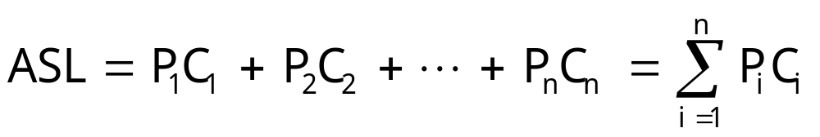
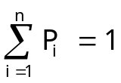
平均查找长度：
为确定记录在查找表中的位置，需和给定值进行比较的关键字次数的期望值称为查找算法在查找成功时的平均查找长度。
对于长度为n的查找表，查找成功时的平均查找长度为
其中，Pi为查找表中找第i个记录的概率，且 。

Slide 6
7.2 静态查找表
基于静态查找表主要有顺序表、有序顺序表、索引顺序表、倒排表，查找法可分为顺序查找法、折半查找法和分块查找法。
8.2.1 顺序表
在顺序表上查找的基本思想是：用给定关键字与顺序表中各元素的关键字逐个比较，直到成功或失败(所有元素均不成功)。存储结构可为顺序存储结构，也可为链式存储结构。

Slide 7
下面给出顺序结构有关数据类型的定义：
#define LISTSIZE 20
typedef struct
{
KeyType key; /*关键字域*/
… /*其他域*/
} ElemType;
typedef struct
{
ElemType r[LISTSIZE];
int length;
} STable;
STable st;

Slide 8
顺序查找过程可以描述为：
从表的尾部开始查找，逐个对记录的关键字和给定值进行比较，若某个记录的关键字和给定值比较相等，则查找成功；反之，一定在最终的st.r[0]查找到，此时说明查找失败。显然，查找成功返回记录在表中的位置，查找失败返回0。
查找过程可用下述算法描述之（适合于表中数据无序）：
1 int SearchSeq(STable st, KeyType k)
/*在顺序表中查找关键字等于k的元素，若找到，
则函数值为该元素在表中的位置，否则为0 */
2 {
3 int i;
4 st.r[0].key=k;
5 i=st.length;
6 while(st.r[i].key!=k) i--;
7 return(i);
8 }

Slide 9
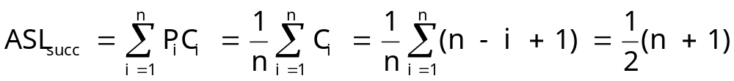
用平均查找长度来分析顺序查找算法的性能：
假设表长为n，那么查找第i个数据元素时需要进行n-i+1次比较，即Ci = n-i+1，又假设查找每个元素的概率相等，即Pi = 1/n，则顺序查找算法查找成功时的平均查找长度为：
顺序查找算法查找失败时，关键字从第n个一直比较到第0个，所以需要进行n+1次比较，因此，平均查找长度为n+1。

Slide 10
7.2.2 有序顺序表
1、顺序查找
在有序顺序表上顺序查找的方法和8.2.1节讨论的顺序表上的查找方法类似，但一般情况下不需要比较到st.r[0]就可判断出要查找的数据元素不在数据元素集合中。
有序顺序表的查找算法如下：
1 int SearchSeq(STable st, KeyType k)
/*在有序顺序表中查找关键字等于k的元素，若找到，
则函数值为该元素在表中的位置，否则为0 */
2 { int i;
3 st.r[0].key=k;
4 i=st.length;
5 while(st.r[i].key>k) i--;
6 if(st.r[i].key= =k) return(i);
7 else return(0);
8 }

Slide 11
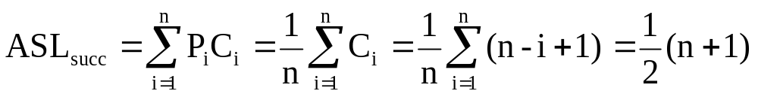
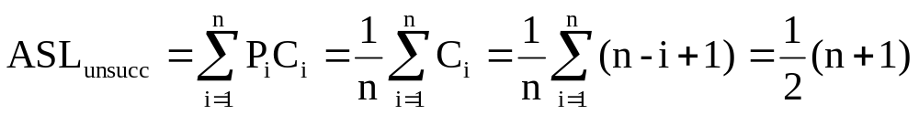
假设表长为n，那么查找第i个数据元素时需要进行n-i+1次比较，即Ci = n-i+1，又假设查找每个元素的概率相等，即Pi = 1/n，则有序顺序查找算法的平均查找长度为
查找失败的情况分析：在等概率情况下，查找不成功的平均查找长度为
由此可见，查找成功时，有序顺序查找算法的平均查找长度和顺序表查找算法的平均查找长度相同；但当查找不成功时，有序顺序表上的查找算法平均查找长度是顺序表上平均查找长度的1/2。

Slide 12
2、折半查找
折半查找又称为二分查找法，这种方法要求待查找的表顺序存储而且表中关键字大小有序排列。
其查找过程是：
先确定待查记录所在的范围(区间)，然后逐步缩小范围直到找到或找不到记录为止。
具体方法是：
将表中间位置的关键字与查找关键字进行比较，如果两者相等，则查找成功；否则利用中间位置记录将表分成前、后两个子表，如果中间位置的关键字大于查找关键字，则进一步查找前一子表，否则查找后一子表。重复以上过程。

Slide 13

例如，已知如下11个数据元素的有序表：
现要查找关键字为26和85的数据元素。假设指针low和high分别指示待查元素所在范围的下界和上界，指针mid指示区间的中间位置，即mid = (low+high)/2。在此例中，low和high的初始值分别为1和11，当high<low时，表示不存在这样的子表空间，查找失败。

Slide 14
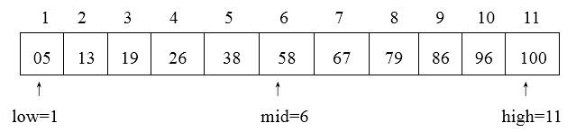
下面先看查找key = 26的查找过程：
st.r[mid].key与给定key=26比较，显然，st.r[mid].key>key，说明若待查找元素存在，则必在区间[low，mid-1]的范围的子表中。令指针high指向第mid-1个元素，重新求得mid = (low+high)/2。

Slide 15
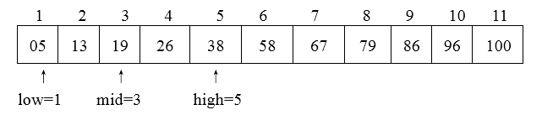
仍以st.r[mid].key与给定key=26比较，显然，st.r[mid].key < key，说明若待查找元素存在，则必在区间[mid+1，high]的范围的子表中。令指针low指向第mid+1个元素，重新求得mid = (low+high)/2。

Slide 16
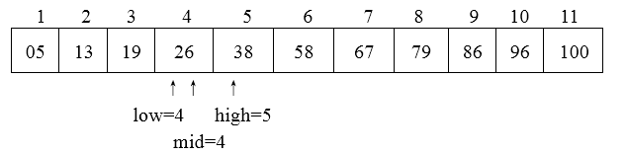
此时st.r[mid].key与key相等，则查找成功，所查找元素在表中序号等于指针mid的值。

Slide 17
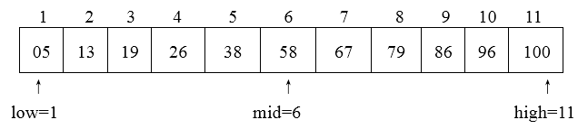
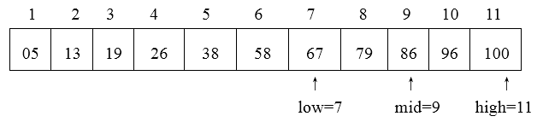
下面再看查找key = 85的查找过程：
st.r[mid].key < key，令low = mid+1，有

Slide 18
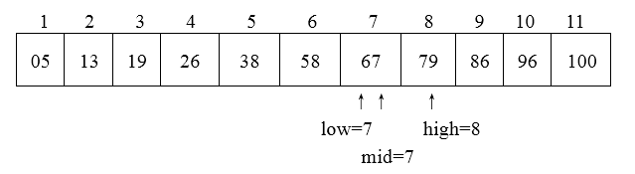
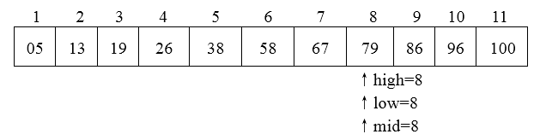
st.r[mid].key > key，令high = mid-1，有
st.r[mid].key < key，令low = mid+1，有

Slide 19
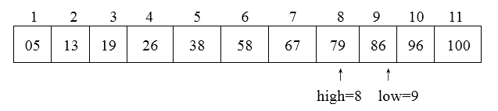
st.r[mid].key < key，令low = mid+1，有
此时low > high，则表明表中没有等于key的元素，查找不成功。

Slide 20
折半查找的算法如下：
1 int BinSearch(STable st, KeyType key)
/*在有序表st中折半查找其关键字等于key的元素，若找到，
则函数值为该元素在表中的位置*/
2 { int low, high, mid;
3 low=1; high=st.length; /*置区间初值*/
4 while(low<=high)
5 {
6 mid=(low+high)/2; /*折半*/
7 if(key==st.r[mid].key)
8 return(mid); /*找到待查元素*/
9 else
10 if(key<st.r[mid].key)
11 high=mid-1; /*继续在前半区间进行查找*/
12 else
13 low=mid+1; /*继续在后半区间进行查找*/
14 }
15 return(0);
16 }

Slide 21
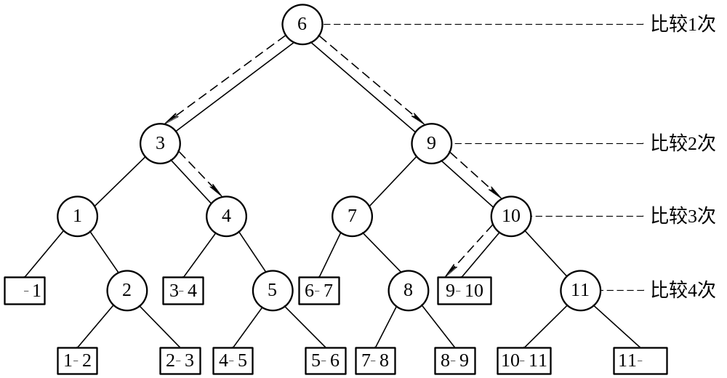
为了分析折半查找的性能，可以用一棵二叉树来描述折半查找的过程，称此二叉树为折半查找的判定树。例如对上述含有11个记录的有序表，查找过程的判定树如图8.1所示。
图8.1 折半查找的判定树

Slide 22
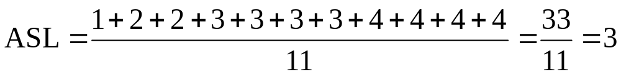

假设每个记录的查找概率相同，则从图8.1所示判定树可知，对长度为11的表进行折半查找，其查找成功时的平均查找长度为
查找表中任一元素的过程，即是与判定树中从根到该元素结点路径上各结点关键字的比较次数，也即该元素结点在树中的层次数。因此，折半查找在查找成功时进行关键字比较的次数最多不超过树的深度。
对于n个结点的判定树的深度为 。折半查找在查找成功时，所进行的关键字比较次数至多为 。所以，折半查找的时间复杂度为O(lbn)，显然比顺序查找效率高。

Slide 23
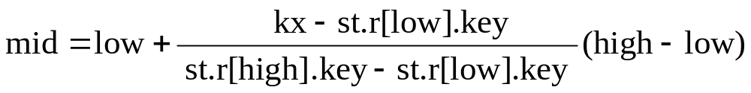
3、插值查找
折半查找算法中的语句6：mid=(low+high)/2，我们可以进行修改。
插值查找通过下列公式：
求取中点，其中low和high分别为表的两个端点下标，kx为给定值。
若kx < st.r[mid].key，则high = mid-1，继续左半区查找；
若kx > st.r[mid].key，则low = mid+1，继续右半区查找；
若kx = st.r[mid].key，查找成功。
我们只要修改折半查找算法的语句6，就得到另一种有序顺序表的查找方法。插值查找的时间效率依然是O(lbn)。

Slide 24
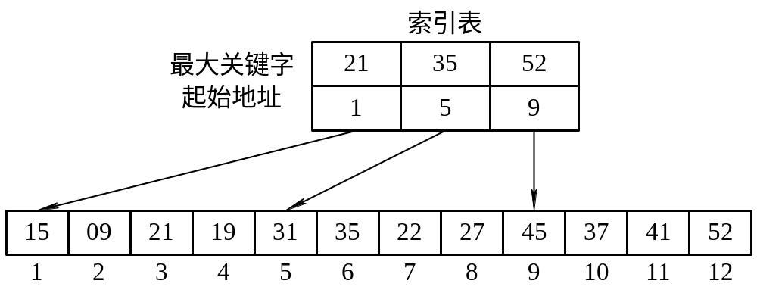
7.2.3 索引顺序表
当顺序表中的数据元素个数非常大时，为了提高查找速度，可在顺序表上建立索引表。要使索引表的查找效率高，索引表必须有序。如图8.2所示为一个索引顺序表，其中包含3大块，每一块含有4个记录。
图8.2 索引顺序表示例

Slide 25
分块查找又称索引顺序查找，其性能介于顺序查找和折半查找之间，它适合于对关键字“分块有序”的查找表进行查找操作。
分块查找法要求将查找表组织成以下索引顺序结构：
首先，将表分成若干块(子表)。一般情况下，块的长度均匀，最后一块可以不满。每块中元素任意排列，即块内无序，但块与块之间有序。
然后，构造一个索引表。其中每个索引项对应一个块并记录每块的起始位置，以及每块中的最大关键字(或最小关键字)。索引表按关键字有序排列。

Slide 26
分块查找过程如下：
第一步，将待查关键字K与索引表中的关键字进行比较，以确定待查记录所在的块。具体可用顺序查找法或折半查找法进行。
第二步，用顺序查找法，在相应的块内查找关键字为K的记录。
由以上分析可知，分块查找的平均查找长度由两部分构成，即查找索引表时的平均查找长度LB以及在相应的块内进行顺序查找的平均查找长度LW，即
ASL_{bs} = L_{B} + L_{W}

Slide 27
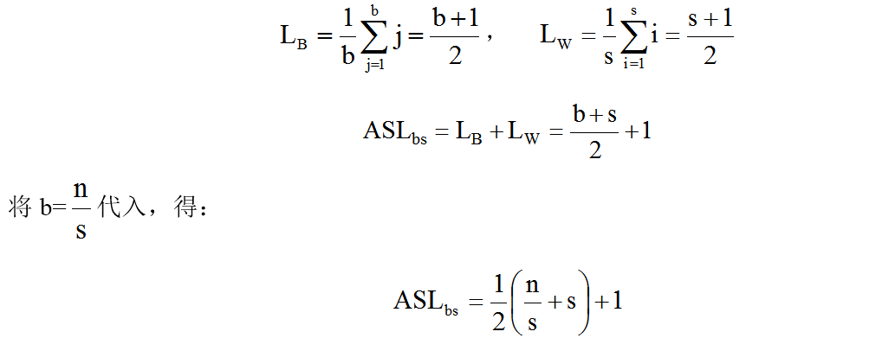
假定将长度为n的表分成b块，且每块含s个数据元素，则b = n/s。又假定表中每个元素的查找概率相等，则每个索引项的查找概率为1/b，块中每个元素的查找概率为1/s。
若用顺序查找法确定待查元素所在块，则有：
可见，此时的平均查找长度不仅和表长n有关，而且和每一个块中元素个数s有关。

Slide 28
7.2.4 倒排表
最简单、最基础的查找表的组织技术——倒排表。
倒排索引的优点就是查找记录非常快，在索引表生成之后，查找不用去读取记录，就可以得到结果。但也有明显的缺点，就是表中记录号不定长。倒排索引中的记录号比较复杂，维护起来就比较困难，其插入、删除操作就需要做相应处理。可采用批量处理，也就是累积到一定规模后再处理。

Slide 29
7.3 动态查找表
7.3.1 二叉排序树
1、二叉排序树的定义
二叉排序树又称为二叉查找树，它是一种特殊的二叉树，其定义为：二叉排序树或者是一棵空树，或者是具有如下性质的二叉树：
① 若它的左子树非空，则左子树上所有结点的值均小于根结点的值；
② 若它的右子树非空，则右子树上所有结点的值均大于根结点的值；
③ 它的左、右子树也分别是二叉排序树。

Slide 30
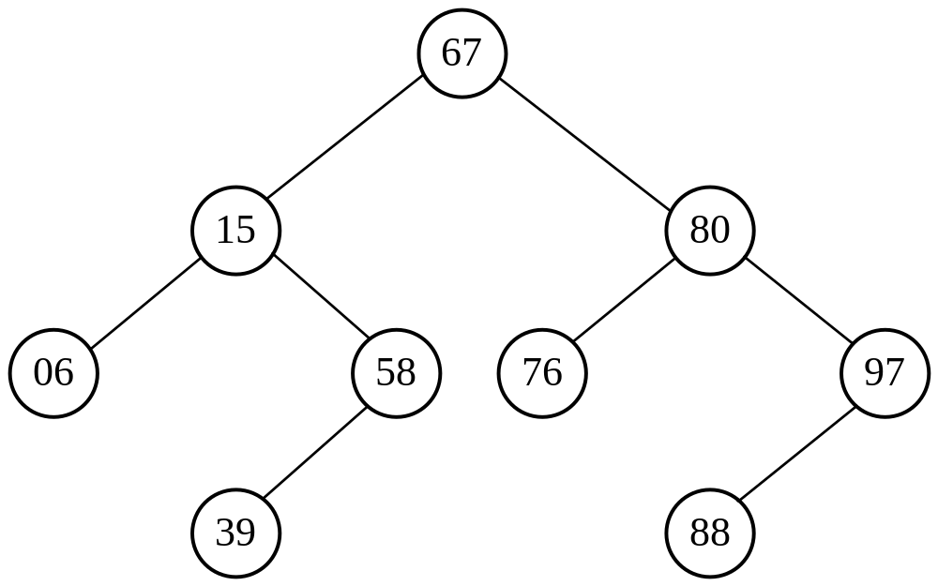
图7.3所示为一个二叉排序树。由二叉排序树的定义可以得出一个重要性质：中序遍历一棵二叉排序树时可以得到一个递增有序序列。
对图8.3进行中序遍历，可得到序列：
06，15，39，58，67，76，80，88，97
图7.3 二叉排序树示例

Slide 31
2、二叉排序树的查找过程
对二叉排序树进行查找的过程类似于在折半查找判定树上所进行的查找过程，其不同之处为：折半查找的判定树是静态的，二叉排序树是动态的。
在二叉排序树中进行查找的过程为：
首先将给定值和根结点的关键字进行比较，若相等，则查找成功；否则，依据给定值小于或大于根结点的关键字，继续在左子树或右子树中进行查找，直到查找成功或者左子树或右子树为空，后者说明查找不成功。
二叉排序树的特性：通过和根结点关键字的比较可将继续查找的范围缩小到某一棵子树中。

Slide 32
二叉排序树的查找算法如下：
1 BSTree SearchBST(BSTree bt, KeyType key)
/*在根指针bt所指二叉排序树中，查找关键字等于key的元素，
若查找成功，则返回指向该元素的指针，否则返回空指针*/
2 {
3 if(!bt) return NULL;
4 else
5 if(bt->key==key) return bt; /*查找成功*/
6 else
7 if(key<bt->key)
8 return SearchBST(bt->lchild, key); /*在左子树查找*/
9 else
10 return SearchBST(bt->rchild, key); /*在右子树查找*/
11 }
SearchBST函数是一个递归函数，在二叉排序树中进行查找，其时间复杂度和树的形态有关系。

Slide 33
3、二叉排序树的插入和生成
已知一个关键字值为key的结点s，若将其插入到二叉排序树中，只要保证插入后仍符合二叉排序树的定义即可。
插入过程可描述如下：
① 若二叉排序树是空树，则key成为二叉排序树的根。
② 若二叉排序树是非空树，则将key与二叉排序树的根进行比较，如果key等于根结点的值，则停止插入；如果key小于根结点的值，则将key插入左子树；如果key大于根结点的值，则将key插入右子树。

Slide 34
二叉排序树的插入算法如下：
1 viod InsertBST(BSTree *bt, KeyType key)
/*若在二叉排序树中不存在关键字等于key的元素，插入该元素*/
2 {
3 BSTree s;
4 if(*bt==NULL) /*递归结束条件*/
5 {
6 s=(BSTree)malloc(sizeof(BSTNode));
7 s->key=key;
8 s->lchild=NULL; s->rchild=NULL;
9 *bt=s;
10 }
11 else
12 if(key<(*bt)->key)
13 InsertBST(&((*bt)->lchild), key); /*将s插入左子树*/
14 else
15 if(key>(*bt)->key)
16 InsertBST(&((*bt)->rchild), key); /*将s插入右子树*/
17 }

Slide 35
假设KeyType为整型，构造二叉排序树的算法如下所示：
1 void CreateBST(BSTree *bt) /*从键盘输入元素值，
建立相应二叉排序树*/
2 {
3 KeyType key;
4 *bt=NULL;
5 scanf(″%d″, &key);
6 while(key!=ENDKEY) /* ENDKEY为自定义常数，作为结束标识*/
7 {
8 InsertBST(bt, key);
9 scanf(″%d″, &key);
10 }
11 }

Slide 36
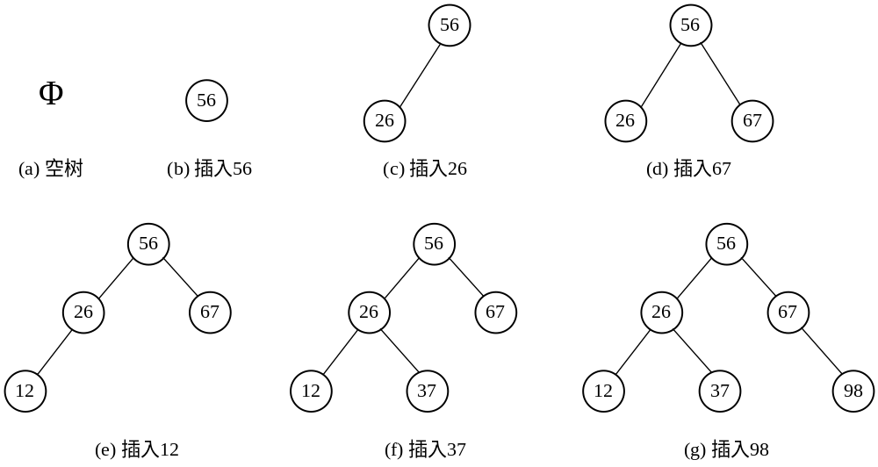
有一关键字序列：56，26，67，12，37，98，按上述算法建立二叉排序树的过程如图7.4所示。
图7.4 二叉排序树的建立过程

Slide 37
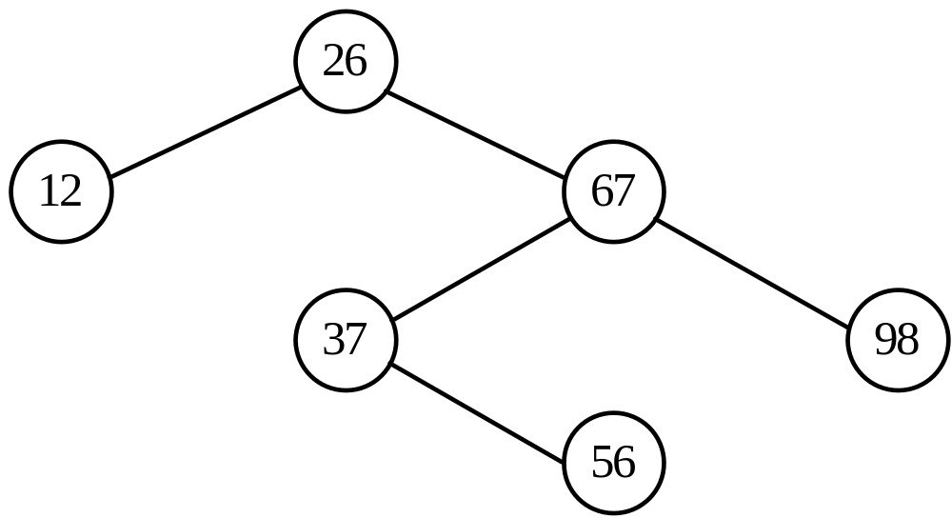
对于同样的元素，如果输入顺序不同，构造的二叉排序树形状不同。如果输入顺序为：26，67，12，37，56，98，则构造的二叉排序树如图7.5所示。
图7.5 输入顺序不同所建立的不同的二叉树

Slide 38
4、二叉排序树的删除
在二叉排序树中删除一个结点，不能将以该结点为根的子树全部删除，只能删除该结点并使得二叉树依然满足二叉排序树的性质。
在二叉排序树中删除一个结点的过程描述如下：
查找待删结点，若找不到，空操作；否则，假设待删除结点为p，结点p的双亲为f，并假设p是f的左孩子(右孩子的情况类似)。

Slide 39
下面分三种情况进行讨论：
① p为叶子结点，由于删去叶子结点不破坏整棵树的结构，则只需修改其双亲结点的指针即可：
f->lchild = NULL; free(p);
② p结点只有左子树，或只有右子树，则p的左子树或右子树直接改为其双亲结点f的左子树：
f->lchild = p->lchild
或
f->lchild = p->rchild；free(p);
③ p结点既有左子树，又有右子树，如图7.6(a)所示，此时有两种处理方法：

Slide 40
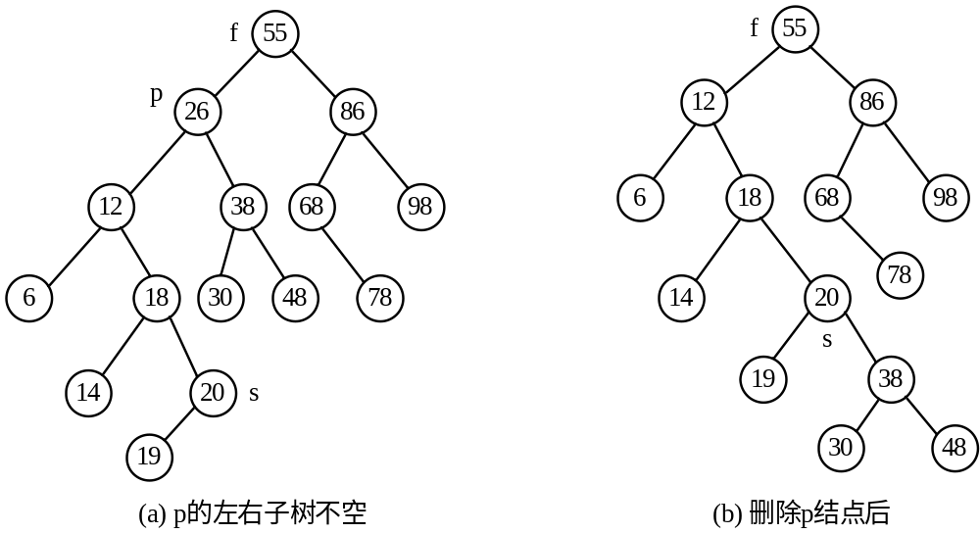
图7.6 二叉排序树中删除结点处理方法一图示

Slide 41
方法一：
首先找到p结点在二叉排序树的中序遍历序列中的直接前驱s结点(无右子树)，然后将p的左子树改为f的左子树，而将p的右子树改为s的右子树：
f->lchild = p->lchild;
s->rchild = p->rchild;
free(p);
结果如图7.6(b)所示。

Slide 42
方法二：
首先找到p结点在二叉排序树的中序遍历序列中的直接前驱s结点，q为s结点的双亲，如图7.7(a)所示。利用s结点的值代替p结点的值，原s结点的左子树改为s结点的双亲q的右子树，再将s结点删除：
p->key = s->key;
q->rchild = s->lchild;
free(s);
结果如图7.7(b)所示。

Slide 43
如果s结点是p结点的左子树的根，q等于p，如图8.7(c)所示。利用s结点的值代替p结点的值，原s结点的左子树改为s结点的双亲q的左子树，再将s结点删除：
p->key = s->key;
q->lchild = s->lchild;
free(s);
结果如图7.7(d)所示。

Slide 44
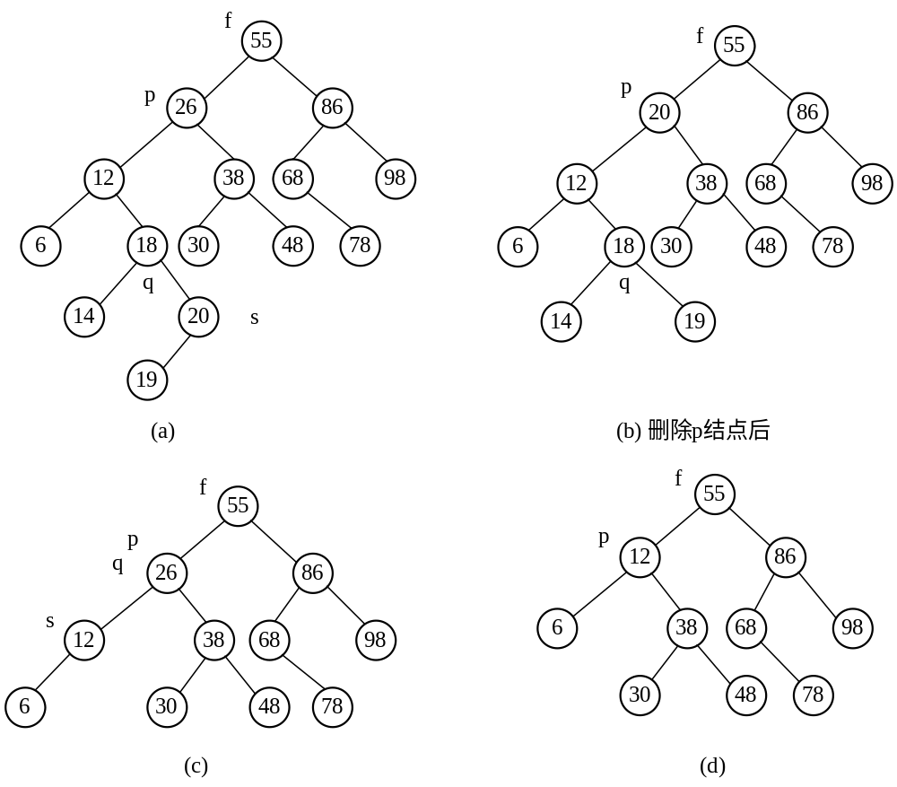
图7.7 二叉排序树中删除结点处理方法二图示

Slide 45
将其三种情况综合所得的删除算法如下所示：
1 BSTree DelBST(BSTree bt, KeyType k)
/*若二叉排序树bt中存在关键字等于k的数据元素，则删除之*/
2 { BSTree p, f, s, q;
3 p=bt; f=NULL;
4 while(p)
5 {
6 if(p->key==k) break; /*如果查找到关键字退出循环*/
7 f=p; /* f指向查找过程中当前结点的双亲结点*/
8 if(p->key>k) p=p->lchild; /*在左子树中查找*/
9 else p=p->rchild; /*在右子树中查找*/
10 };
11 if(p==NULL) return bt; /*如果没有查找到关键字返回*/
12 if(p->lchild&&p->rchild) /*p左右子树不空*/
13 { q=p;
14 s=p->lchild;
15 while(s->rchild) /*找待删节点的前驱*/
16 { q=s;
17 s=s->rchild;
18 }
19 p->key=s->key; /* s的值覆盖p的值*/

Slide 46
20 if(q!=p) q->rchild=s->lchild; /*原s结点的左子树改为s结点的双亲q的右子树*/
21 else q->lchild=s->lchild;
22 free(s);
23 }
24 else
25 {
26 if(!p->rchild) /*p左子树不空*/
27 { q=p;
28 p=p->lchild;
29 }
30 else /*p右子树不空*/
31 { q=p;
32 p=p->rchild;
33 }
34 if(!f) bt=p;
35 else
36 if(q==f->lchild) f->lchild=p;
37 else f->rchild=p;
38 free(q);
39 }
40 return bt;
41 }

Slide 47
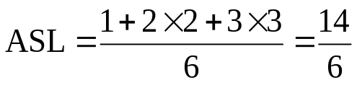
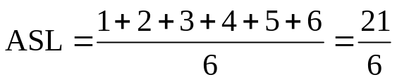
5、二叉排序树的查找性能分析
在二叉排序树上进行查找，若查找成功，则是从根结点出发走了一条从根到待查结点的路径；若查找不成功，则是从根结点出发走了一条从根结点到叶子结点的路径。在二叉排序树中查找到一个记录时，其比较次数不超过树的深度。二叉排序树的平均查找长度ASL与二叉排序树的形态有关，二叉排序树的深度越浅，其平均查找长度ASL越小。
例如，图7.8所示的两棵二叉排序树，假设每个元素的查找概率相同，则它们的平均查找长度分别是：
(a)图：
(b)图：

Slide 48
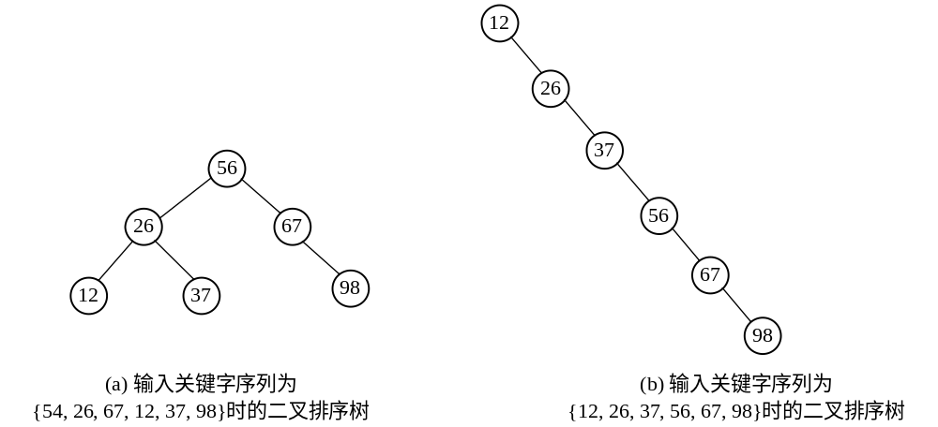
图7.8 二叉排序树的不同形态

Slide 49
在二叉排序树上进行查找时的平均查找长度与二叉排序树的形态有关，对二叉排序树的查找长度进行平均，得到的平均查找长度仍然是O(lbn)。
就平均性能而言，二叉排序树与折半查找的查找性能相差不大，并且在二叉排序树上进行插入和删除十分方便，无需移动大量结点。因此，对于需要经常做插入、删除、查找运算的表，宜采用二叉排序树结构。
当查找表对查找性能要求比较高时，需要在生成二叉排序树的过程中对二叉排序树进行“平衡化”处理，使所生成的二叉排序树始终保持“平衡”状态。

Slide 50
7.3.2 平衡二叉树
平衡二叉树(balanced binary tree)又称为AVL树，是一种二叉排序树，具有以下性质：
① 它是一棵空树或它的左、右两个子树的高度差的绝对值不超过1；
② 左右两个子树都是一棵平衡二叉树。
我们将二叉树上结点的左子树深度减去右子树的深度的值称为该结点的平衡因子BF(balance factor)。那么，平衡二叉树上所有结点的平衡因子只可能是 -1、0、1。

Slide 51
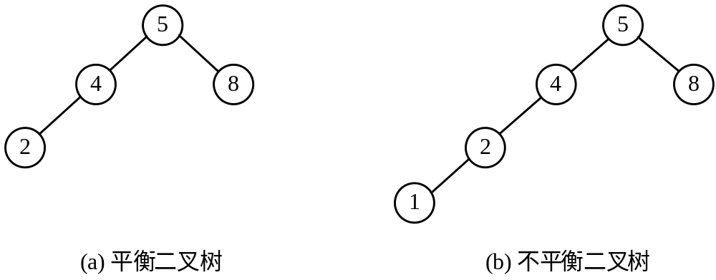
如图7.9(a)是一棵平衡二叉树，(b)不是平衡二叉树。
图7.9 平衡二叉树示例

Slide 52
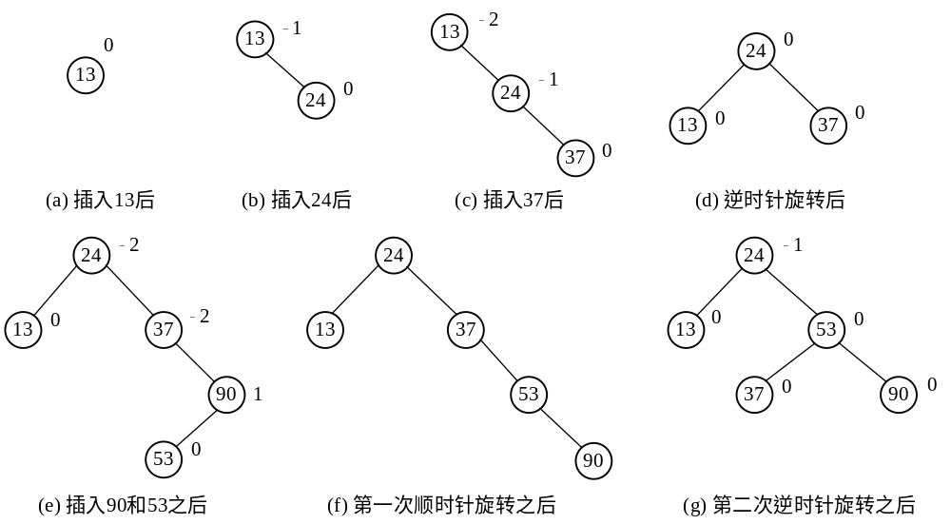
序列{13, 24, 37, 90, 53}，构建二叉排序树的过程如图7.10所示。
图7.10 平衡二叉树生成过程

Slide 53
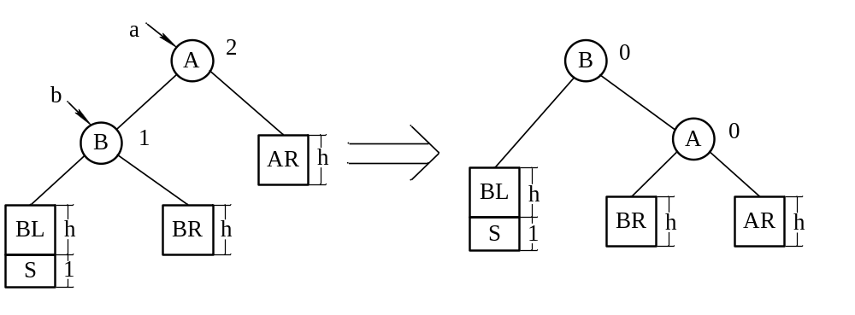
假设由于二叉排序树上插入结点而失去平衡的最小子树的根结点指针为a，失去平衡后进行调整的规律可归纳为以下四种情况：
(1) LL型平衡旋转。
如图7.11所示，在结点A的左子树的左子树上插入新结点S后导致失衡，为恢复平衡，可将A改为B的右子树，B原来的右子树BR改为A的左子树，这相当于以B为轴对A做了一次顺时针旋转。
图7.11 LL型旋转

Slide 54
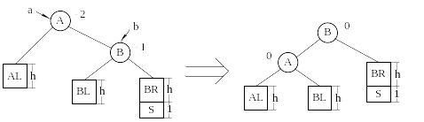
(2) RR型平衡旋转。
如图7.12所示，在结点A的右子树的右子树上插入新结点S后导致失衡，为恢复平衡，可将A改为B的左子树，B原来的左子树BL改为A的右子树，这相当于以B为轴对A做了一次逆时针旋转。
图7.12 RR型旋转

Slide 55
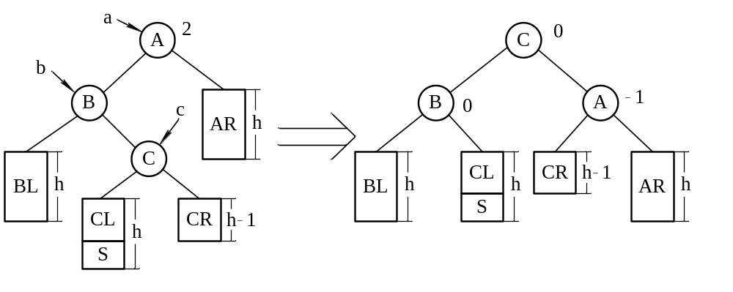
(3) LR型平衡旋转。
如图7.13所示，在结点A的左子树的右子树上插入新结点S后导致失衡，为恢复平衡，可将B改为C的左子树，而C原来的左子树CL改为B的右子树，然后将A改为C的右子树，C原来的右子树CR改为A的左子树。
图7.13 LR型旋转

Slide 56
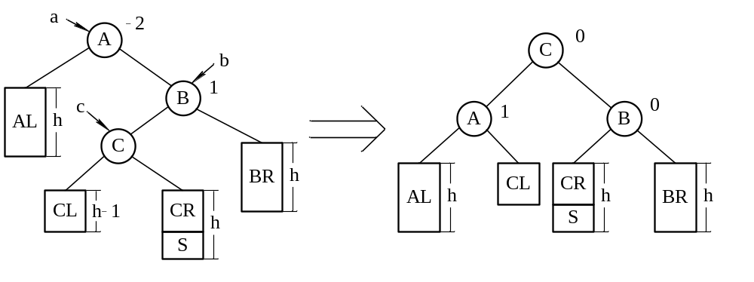
(4) RL型平衡旋转。
如图7.14所示，在结点A的右子树的左子树上插入新结点S后导致失衡，为恢复平衡，可将B改为C的右子树，而C原来的右子树CR改为B的左子树，然后将A改为C的左子树，C原来的左子树CL改为A的右子树。
图7.14 RL型旋转

Slide 57
平衡旋转是当二叉排序树在插入结点后产生不平衡时进行的,要建立一棵平衡的二叉排序树，需要对前面的算法CreateBST作如下几点修改：
(1) 判别插入结点之后是否产生不平衡；
(2) 找到失去平衡的最小子树；
(3) 判别旋转类型并作相应调整。
在对CreateBST算法进行修改时，假设插入结点为s，需要做到：
(1) 在查找插入位置的过程中，记下离插入位置最近且平衡因子不等于零的结点，令指针a指向该结点。
(2) 插入之后，修改自a到s路径上所有结点的平衡因子值。
(3) 判别树是否失去平衡。若是，则需判别旋转类型并作相应处理，否则插入过程结束。

Slide 58
7.3.3 B树
1、B树及其查找
B树是一种平衡的多路查找树，它在文件系统中很有用。其定义如下：
一棵m阶的B树，或者为空树，或为满足下列特性的m叉树：
(1) 树中每个结点至多有m棵子树；
(2) 若根结点不是叶子结点，则至少有两棵子树；
(3) 除根结点之外的所有非终端结点至少有 ⬆ 棵子树；
(4) 所有的非终端结点中包含以下信息数据：
(n，A0，K1，A1，K2，…，Kn，An)
其中：Ki为关键字，且Ki<Ki+1，Ai为指向子树根结点的指针，且指针Ai-1所指结点的关键字均小于Ki，An所指结点的关键字均大于Kn。
(5) 所有的叶子结点都出现在同一层次上，并且不带信息。

Slide 59
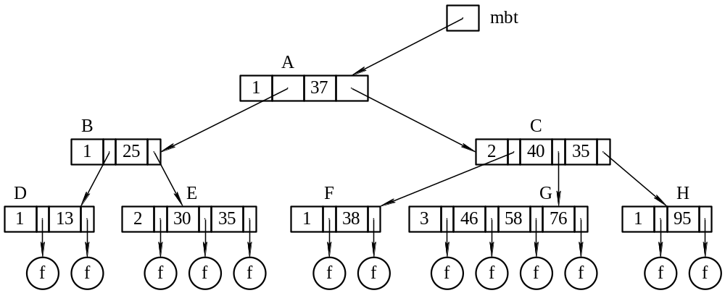
如图7.15所示为一棵4阶的B树，其深度为4。
图7.15 一棵4阶B树

Slide 60
在B树上进行查找的过程是一个顺指针查找结点和在结点的关键字中进行查找交替进行的过程。
B树主要用作文件的索引，因此它的查找涉及外存的存取，我们略去外存的读写，这里只作示意性描述。假设采用如下结点结构：
＃define m <阶数>
typedef struct Mbtnode
{
struct Mbtnode *parent;
int keynum;  /*结点中关键字个数*/
KeyType key[m+1]; /*关键字向量，0号单元未用*/
struct Mbtnode *ptr[m+1]; /*子树指针向量*/
} Mbtnode, *Mbtree;

Slide 61
在B树中查找关键字为K的元素的算法描述如下：
(1) 从B树的根结点开始，在结点中查找K，如果找到则查找结束；否则，若Ki<K<Ki+1，则顺着该结点的子树指针Ai找到相应结点。
(2) 如果Ai = NULL，则B树中不存在K，查找失败，否则在Ai所指的结点中查找K，如果找到则结束；若Ki<K<Ki+1，则顺着该结点的子树指针Ai找相应结点，重复(2)。

Slide 62
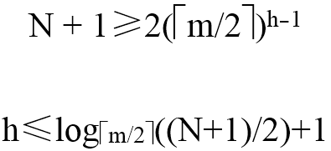

2、B树查找分析
在B树上进行查找包含两种基本操作：
① 在B树中找结点；② 在结点中找关键字。
在磁盘上查找比在内存中查找耗费的时间多得多，因此，待查关键字所在结点在B树上的层次数，是决定B树查找效率的首要因素。若m阶B树中具有N个关键字，则叶子结点即为查找不成功的结点有N+1个，假设，B树的深度为h+1，即h+1层为叶子结点，则有：
则有
在含有N个关键字的B树上进行查找时，从根结点到关键字所在结点的路径上涉及的结点数不超过 。

Slide 63
3、B树的插入和删除
1）B树的插入
关键字的插入不是在叶结点上进行的，而是在最底层的某个非叶子结点中添加一个关键字。在m阶B树中插入一个关键字的算法如下：
① 在m阶B树中查找待插入关键字的插入位置，插入位置是最底层的某个非叶子结点。
② 把关键字插入到该结点中。
③ 判断插入后的结点中关键字个数，如果小于m-1，则插入成功。
④ 如果关键字个数等于m-1，则分裂该结点，将相应关键字上移到父结点。
⑤ 重复③、④。
图7.16给出了一个B树的插入实例。

Slide 64
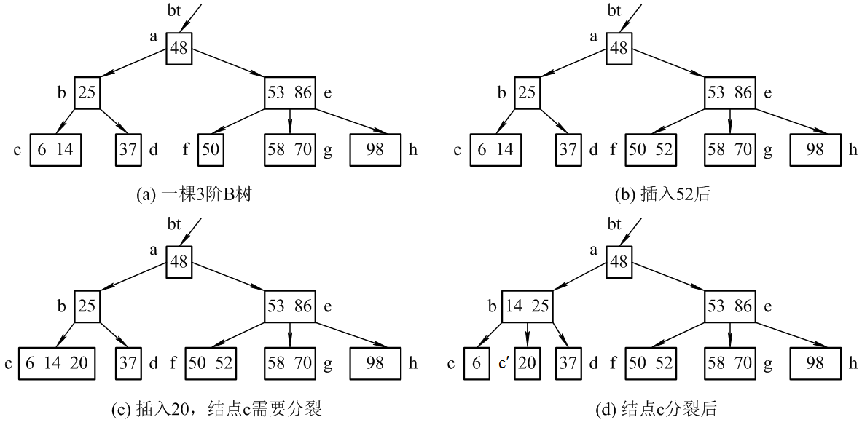
图7.16 B树的插入实例

Slide 65
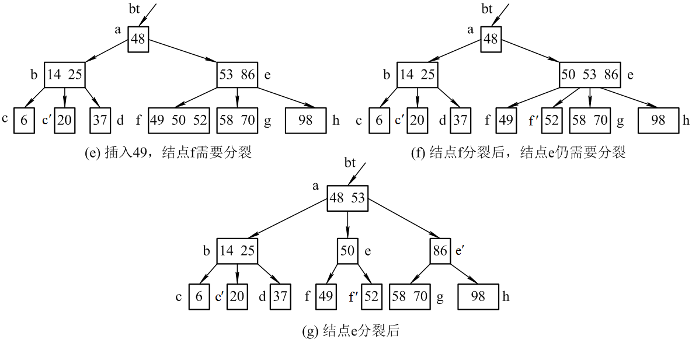
图7.16 B树的插入实例

Slide 66
2）B树的删除
在B树上删除一个关键字K，首先要查找到该关键字所在的结点，然后根据下面的两种情况进行删除：
(1) 待删除的关键字在最下层非叶子结点。
图7.17给出了在B树最下层结点中删除关键字的实例。
(2) 在非最下层结点中删除一个关键字。
图7.18给出了在B树的非最下层结点中删除一个关键字的实例。

Slide 67
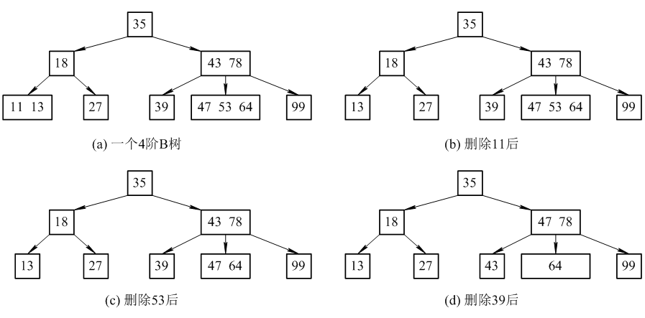
图7.17 在B树最下层结点中删除关键字

Slide 68
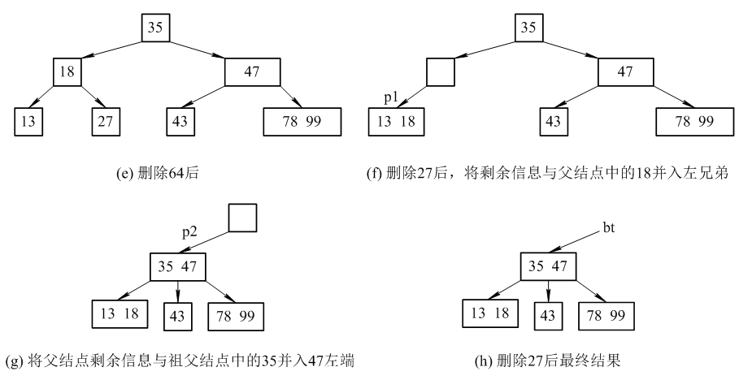
图7.17 在B树最下层结点中删除关键字

Slide 69
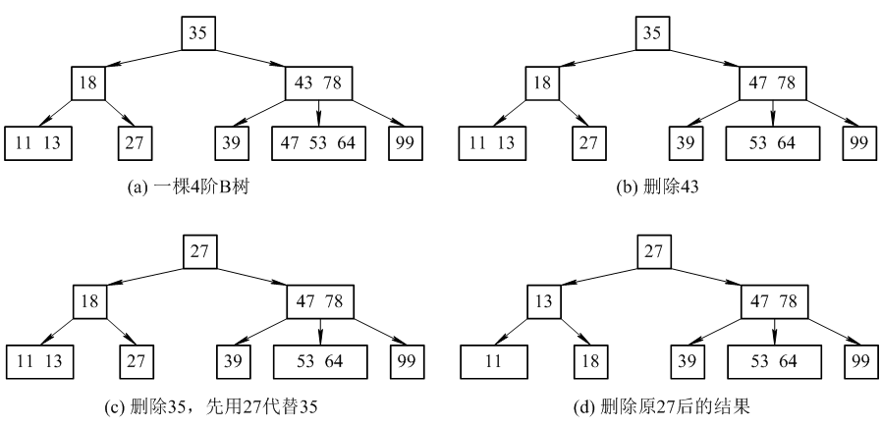
图7.18 在B树非最下层删除关键字

Slide 70
7.4 哈希表的查找
7.4.1 什么是哈希表
哈希表又叫杂凑表或散列表。其基本思想是：在数据元素的关键字k和数据元素的存储位置addr之间建立一个对应关系H，使得addr=H(k)，H称为哈希函数。理想情况是希望不经过任何比较，一次存取便能获得所查记录，即哈希函数在关键字和地址之间建立一一对应关系。
当关键字集合很大时，关键字值不同的元素可能会得到相同的地址，即k1 ≠ k2，但H(k1) = H(k2)，这种现象称为冲突。
哈希表的构造及查找主要包括以下两方面的内容：
① 如何构造哈希函数；
② 如何处理冲突。

Slide 71
7.4.2 哈希函数的构造方法
一个好的哈希函数能将给定的数据集合均匀地散列到地址区间中。下面介绍构造哈希函数常用的六种方法：
(1) 直接定址法
(2) 数字分析法
(3) 平方取中法
(4) 叠加法
(5) 除留余数法
(6) 伪随机数法
哈希函数的选择，通常应考虑以下五个因素：
① 计算哈希函数所需的时间
② 关键字的长度
③ 哈希表的长度
④ 关键字的分布
⑤ 记录查找的频率

Slide 72
7.4.3 处理冲突的方法
通过构造性能良好的哈希函数可以减少冲突，但一般不可能完全避免冲突，创建哈希表和查找哈希表都会遇到冲突，两种情况下解决冲突的方法应一致。下面以创建哈希表为例说明解决冲突的方法。常用的解决冲突的方法有以下四种：
(1) 开放定址法
(2) 链地址法
(3) 再哈希
(4) 建立公共溢出区

Slide 73
1、开放定址法（增量存）
开放定址法也称再散列法，其基本思想是：
当关键字key的哈希地址addr=H(key)出现冲突时，以addr为基础产生另一个哈希地址addr1，如果addr1仍冲突，再以addr1为基础，产生另一个哈希地址addr2，…，直到找出一个不冲突的哈希地址addri，将相应元素存入其中。
这种方法利用下列公式计算求得下一个地址：
Hi = (H(key)+di)%m
其中，H(key)为哈希函数；m为表长，di称为增量序列。增量序列的取值方式不同，相应的再散列方式也就不同。主要有以下三种：
(1)线性探测再散列 (2)二次探测再散列 (3)伪随机探测再散列

Slide 74
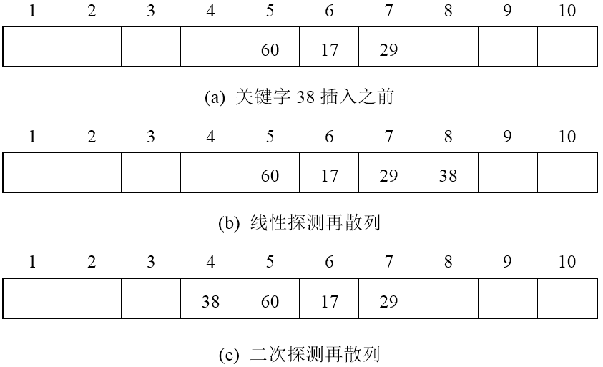
图7.20为开放定址法处理冲突示例，哈希表长为11，哈希函数为：H(key) = key%11。
图7.20 开放定址法处理冲突示例

Slide 75
2、链地址法
链地址法的基本思想是：
将所有关键字是同义词的元素连接成一条线性链表，并将其链头存在相应的哈希地址所指的存储单元中。链地址法用于经常进行插入和删除的情况。
例如，一组关键字(71，27，26，30，16，46，19，42，24，49，64)，哈希表长为13，哈希函数为：H(key) = key%13，则用链地址法处理冲突的结果如图7.21所示。

Slide 76
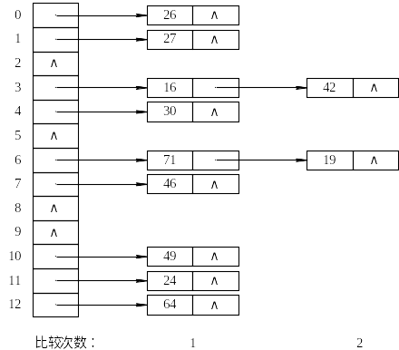
图7.21 链地址法处理冲突时的哈希表

Slide 77
3、再哈希
再哈希的基本思想是：
当发生冲突时，再用另一个哈希函数来计算下一个哈希地址，如果再发生冲突，再使用另一个哈希函数，直到不发生冲突。
这样预先设置一个哈希函数的序列：
Hi = RHi(key) i = 1，2，…， k
RHi均是不同的哈希函数，在同义词产生地址冲突时，计算另一个哈希函数地址，直到冲突不再发生。
4、建立公共溢出区
建立公共溢出区的基本思想是：
将哈希表分为基本表和溢出表两部分，凡是与基本表发生冲突的元素一律填入溢出表。

Slide 78
7.4.4 哈希表的查找过程
哈希表的查找过程可表示如下：
(1) 按给定关键字k求哈希地址addr = H(k)。
(2) 若地址addr的单元中为空，则返回查找不成功信息；若地址addr的单元中存放的元素的关键字为k，则返回addr；否则进行以下处理：
第一步，设置处理冲突次数i=1；
第二步，处理第i次冲突后求得地址addri，若addri中无元素，则返回不成功信息；若addri中元素的关键字值为k，则返回addri；否则，i++，重复执行过程第二步，直到返回成功或不成功的信息。

Slide 79
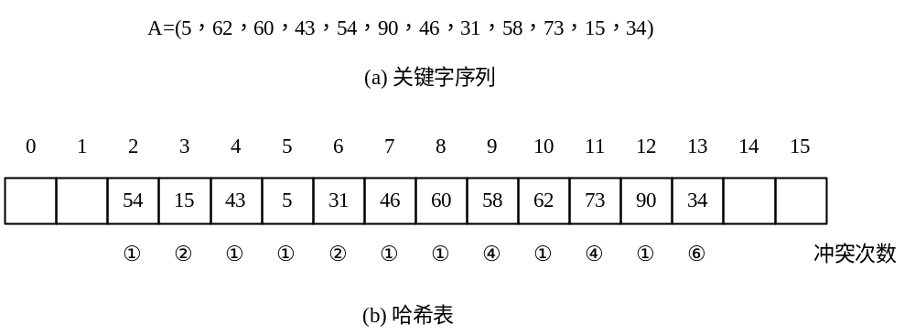
一组关键字为(5，62，60，43，54，90，46，31，58，73，15，34)，哈希函数为H(key)=key%13。解决冲突的方法是：线性探测再散列，哈希表为a[16]，构造所得哈希表如图7.22所示。
图7.22 哈希表a[16]

Slide 80
查找k=31的过程为：
首先求得哈希地址H(31)=5，a[5]不空且关键字不等于31，按线性探测再散列处理冲突，求得下一地址：(5+1)%15 = 6，a[6] = 31，则查找成功，返回元素在表中的序号6。
查找k=38的过程为：
首先求得哈希地址H(38)=12，a[12]不空且关键字不等于38，按线性探测再散列处理冲突，求得下一地址：(12+1)%15 = 13，a[13]不空且关键字不等于38；继续求得下一地址：(13+1)%15 = 14，a[14]为空，则表明表中不存在k=38的元素。

Slide 81
下面给出哈希函数为H(k)、解决冲突的方法为线性探测再散列，在哈希表ht中搜索给定关键字k的算法。
1 int search(KeyType k)
2 {
3 int i=H(k), j=i; /* i是计算出来的哈希地址*/
4 while(ht[j].empty!=1&& ht[j].data!=k) /* ht[j]不空，且不等于k，冲突*/
5 {
6 j=(j+1)%TABLESIZE; /*按线性探测再散列找下一个位置*/
7 if(j==i)
8 return –TABLESIZE; /*转一圈回到开始点，表已满，失败*/
9 }
10 if(ht[j].empty!=1)
11 return j; /*找到满足要求的表项，返回地址j */
12 else
13 return –j; /*失败*/
14 }

Slide 82

哈希查找的方法是一种直接计算地址的方法，在查找过程中所需的比较次数很少。由于冲突的存在，哈希法仍需进行关键字比较，因此仍需用平均查找长度来评价哈希法的查找性能。
哈希法中影响关键字比较次数的因素有三个：哈希函数、处理冲突的方法以及哈希表的装填因子。
哈希表的装填因子α的定义如下：
α可描述哈希表的装满程度，显然，α越小，发生冲突的可能性越小，而α越大，发生冲突的可能性也越大。

Slide 83
不成功的次数
第n个位置不成功时的比较次数为：第n个位置到第1个没有数据位置的距离。即为至少要查询多少次才能确认没有这个值。（开放地址法的）
成功的平均次数见书本（那是拉链法的）

